Slide 1
Zinātnes un pētniecības finansēšanas politika Latvijā un tās sekas
Ivars Kalviņš
2017. gada 20.septembris

Slide 2
SF finansējums zinātnei 322.3 MEUR (ERAF 273.99 MEUR)
Šo mums solīja IZM!
115,25 MEUR

Slide 3
Sasniedzamie rādītāji (līdz 31.12.2023.)
 | (1) Jaunas pētnieku amata vietas | (2) Zinātniskie raksti, kuru izstrādei un publicēšanai sniegts atbalsts | (3) Jauni produkti/ tehnoloģijas, kas ir komerciali-zējamas | (4) Komersanti, kas sadarbojas ar pētniecības institūcijām | (5) Piesaistītais privātais finansējums, EUR
Praktiskie pētījumi grupās | 306 | 192 | 114 | 80 | 9 625 000
Pēcdoktorantūras granti | 384 | 1 280 | 416 | 100 | 3 200 000
KOPĀ: | 690 | 1 472 | 530 | 180 | 12 825 000
Notes:
Iznākuma rādītājs: Jaunu pētnieku skaits atbalstītajās vienībās (pilnas slodzes ekvivalents), (amata vietu skaits)
Starpposma vērtība 2018: 150-200
Mērķis 2023: 700
Mērķa vērtības noteikšanas principi/metodoloģija: 1)Praktiskas ievirzes pētījumu atlases kārtas plānotais indikatīvais kopējais finansējums - 76 512 873 euro, tai skaitā ERAF finansējums 65 035 942 euro.
Vidējās viena projekta izmaksas noteiktas, ņemot vērā ES fondu 2007.-2013.gada plānošanas perioda darbības programmas „Uzņēmējdarbība un inovācijas” 1.1.1.2.aktivitātes ietvaros īstenoto projektu vidējās izmaksas t.i. 500 000 euro. 76 512 873 EUR/ 500 000 EUR (vidējās viena projekta izmaksas) = vidēji 153 projekti. Vidēji viena projekta ietvaros tiks izveidotas vismaz 2 jaunas zinātniskā personāla, t.i. vadošais pētnieks, pētnieks un zinātniskais asistents, amata vietas zinātniskajās institūcijās. Attiecīgi plānots, ka praktiskas ievirzes pētījumu atbalsta rezultātā tiks izveidotas 306 jaunas zinātniskā personāla, t.i. vadošā pētnieka, pētnieka un zinātniskā asistenta, amata vietas (153x2=306).
2)Pēcdoktorantūras pētījumu atlases kārtas ietvaros plānotais indikatīvais kopējais finansējums 64 029 231 euro, tai skaitā 54 424 846 euro. Viena individuālā pēcdoktorantūras granta vidējais apmērs 100 000 euro, attiecīgi atlases kārtas ietvaros plānots atbalsts 640 pēcdoktorantūras grantiem (64 029 231 euro/ 100 000 EUR = 640 granti). Tiek pieņemts, ka ≈60% atbalstu saņēmušie jaunie zinātnieki varētu turpināt darbu pēc projekta īstenošanas zinātniskajā institūcijā, veidojot jaunas zinātniskā personāla amata vietas pētniecībā un attīstībā, savukārt atlikušie 40% varētu aizvietot esošo gados vecāko zinātnisko personālu (daļa varētu arī pārtraukt savu zinātnisko darbību Latvijā). Attiecīgi atlases kārtas ietvaros varētu tikt izveidotas 384 jaunas zinātniskā personāla amata jaunajiem zinātniekiem (640x60%=384).
Ņemot vērā augstāk minēto, kopā līdz 2023.gadam tiktu izveidotas ≈700 jaunas zinātniskā personāla, t.i. vadošais pētnieks, pētnieks un zinātniskais asistents, amata vietas.
Iznākuma rādītājs: Zinātnisko rakstu skaits, kuru izstrādei un publicēšanai ir sniegts atbalsts (zinātnisko rakstu skaits)
Starpposma vērtība 2018: 220 publikācijas
Mērķis 2023: 1472 publikācijas
Mērķa vērtības noteikšanas principi/metodoloģija: Plānots, ka tiks īstenoti 153 praktiskas ievirzes pētniecības projekti un 640 individuālie pēcdoktorantūras granti. Tiek pieņems, ka praktiskas ievirzes pētījumu projektu ietvaros pārsvarā tiks sagatavots un publicēts viens zinātniskais raksts, savukārt 25% šo pētījumu projektu ietvaros, t.i. 39 projektos, tiks sagatavoti vismaz divi zinātniskie raksti, savukārt pēcdoktorantūras pētījumu projektu ietvaros tiks sagatavoti un publicēti vismaz divi zinātniskie raksti. (114 pētījumu projekti * 1 zinātniskais raksts) + (39 pētījumu projekti * 2 zinātniskie raksti) + (640 pēcdoktorantūras pētījumu projekti * 2 zinātniskie raksti) = 1 472 zinātniskie raksti.
Iznākuma rādītājs: Jauno produktu un tehnoloģiju skaits, kas ir komercializējami un kuru izstrādei sniegts atbalsts, (skaits).
Starpposma vērtība 2018: 78
Mērķis 2023: 530
Mērķa vērtības noteikšanas principi/metodoloģija: Praktiskas ievirzes pētījumu atlases kārtas ietvaros plānots īstenot 153 projektus. Attiecīgi pieņemot, ka vismaz 114 projektu (75% no visiem projektiem) veikto pētījumu ietvaros varētu tikt radīti jauni produkti vai tehnoloģijas, kas attiecīgi varētu būt komercializējami (nodrošināta zināšanu un tehnoloģiju pārnese (t.i. intelektuālā īpašuma licence) vai projekta izstrādnes ieviešana ražošanā vai pakalpojumu sniegšanā.- proti., vismaz viens jauns produkts vai tehnoloģijas tiks radītas katrā projektā.
Savukārt pēcdoktorantūras pētījumu atlases kārtas ietvaros plānots sniegt atbalstu 640 jaunajiem zinātniekiem pēcdoktorantūras pētījumu īstenošanai. Attiecīgi pieņemot, ka apmēram 65 % no projektu īstenošanā veikto pētījumu ietvaros varētu tikt radīti jauni produkti vai tehnoloģijas, t.i. 416. Jaunu produktu vai tehnoloģiju skaits, kas komercializējami –530 (114+416).
Pieņemot, ka praktiskas ievirzes pētniecības un pēcdoktorantūras pētījumiem tiks uzsaukta trīs uzsaukumos, attiecīgi par 1/3 no kopējā pieejamā finansējuma, līdz 2018.gadam varētu tikt īstenoti apmēram 50 pētījumu projekti un 211 pēcdoktorantūras projekti.
Saskaņā ar augstāk minēto atlases kārtu indikatīvo laika grafiku, tās plānots uzsākt īstenot 2015.gada IV ceturksnī/2016.gada I ceturksnī un indikatīvais projekta ilgums plānots vismaz pilnus trīs gadus. Ņemot vērā augstāk minēto aprēķina metodiku, tiek pieņemts, ka līdz 2018.gada beigām tiks izstrādāti un nostiprināti aptuveni 30 % jaunu produktu vai tehnoloģiju, t.i. 78, savukārt 70% no jaunajiem produktiem un tehnoloģijām, kas tiks izstrādāti pirmā projektu uzsaukuma ietvaros, tiks izstrādāti un nostiprināti vēl 2019.gadā. Attiecīgi 2018.gada starpposma vērtībā tie netiek iekļauti.
Iznākuma rādītājs: To komersantu skaits, kuri sadarbojas ar pētniecības institūcijām, (skaits).
Starpposma vērtība 2018: 40
Mērķis 2023: 450
Mērķa vērtības noteikšanas principi/metodoloģija: ES fondu 2007.-2013.gada plānošanas periodā zinātniskās institūcijas darbības programmas „Uzņēmējdarbība un inovācijas” pasākuma 2.1.1. „Zinātne, pētniecība un attīstība” ietvaros īstenotajā aktivitātē 2.1.1.1.”Atbalsts zinātnei un pētniecībai” īsteno praktiskas ievirzes pētījumu projektus sadarbībā ar 54 unikāliem komersantiem, savukārt 11 komersantiem 2.1.1.3.1.apakšaktivitātes „Zinātnes infrastruktūras attīstība” ietvaros tiek modernizēta pētniecības infrastruktūra, kas veicinās komercdarbību pētniecības pakalpojumu sektorā. Kā arī 2.1.1.2.aktivitātes „Atbalsts starptautiskās sadarbības projektiem zinātnē un tehnoloģijās” tiek īstenots viens projekts sadarbībā ar komersantu. Attiecīgi 2.1.1.pasākuma ietvaros esošā perioda laikā zinātniskās institūcijas sadarbojas pētījumu projektu īstenošanā ar 66 unikāliem komersantiem.
Laika posmā 2008.-2010.g. pēc CSP datiem darbojās 693 inovatīvi uzņēmumi, no kuriem 364 visā rūpniecības sektorā un 328 uzņēmumi pakalpojumu jomā).
Plānots, ka 2020.g. inovatīvo uzņēmumu īpatsvars pieaugs līdz 40%, kas pēc esošo uzņēmumu skaita veidotu 927 uzņēmumus. Ņemot vērā augstāk minēto, kā arī plānotās atbalstāmās darbības praktiskas ievirzes pētījumu projektu, pēcdoktorantūras pētījumu projektu un inovāciju grantu studentiem ietvaros, tiek pieņemts, ka aptuveni 50% no inovatīvajiem uzņēmumiem būtu jāsadarbojas ar zinātniskajām institūcijām.
Iznākuma rādītājs: Privātās investīcijas, kas papildina valsts atbalstu inovācijām vai pētniecības un izstrādes projektiem.
Starpposma vērtība 2018: 3 190 600 EUR (20%)
Mērķis 2023: 15 953 000 EUR
Mērķa vērtības noteikšanas principi/metodoloģija: Praktiskas ievirzes pētījumu projektu atlases kārtā tiek pieņemts, ka vismaz 50% no atlases kārtā plānotajiem projektiem tiks īstenoti sadarbībā ar komersantiem, kas attiecīgi projekta īstenošanai paredz privāto līdzfinansējumu. 153/2=77 projekti tiks īstenoti sadarbībā ar komersantiem, attiecīgi šiem projektiem piesaistot indikatīvi 38 500 000 EUR (t.i. 77 projekti*500 000 viena projekta indikatīvās vidējās izmaksas = 38 500 000 EUR). Atbilstoši valsts atbalstu regulējošajiem normatīvajiem aktiem, tiek pieņemts, ka vidēji valsts atbalsta likme atlases kārtas ietvaros būs vidēji 25%, attiecīgi praktisku pētījumu projektu īstenošanā tiks piesaistīts privātais līdzfinansējums 9 625 000 EUR (t.i. 38 500 000 EUR* 25% vidējā valsts atbalsta likme = 9 625 000 EUR).
Pēcdoktorantūras pētījumu projektu īstenošanā plānots ka vismaz 20% no atlases kārtā plānotajiem projektiem tiks īstenoti sadarbībā ar komersantiem, kas attiecīgi projekta īstenošanai paredz privāto līdzfinansējumu. 640 *25% =160 par kopējo finansējuma apmēru 16 000 000 EUR, 16 000 000 EUR* 20% vidējā valsts atbalsta likme = 3 200 000 EUR.
Inovāciju grantu projektu īstenošanā plānots, ka vismaz 50% no atlases kārtā plānotajiem projektiem tiks īstenoti sadarbībā ar komersantiem, savukārt 50% sadarbībā ar pašvaldībām vai pašas zinātniskās institūcijas inovatīvu risinājumu projektiem. Vienlaikus tiek pieņemts, ka apmēram 8% no atlases kārtai pieejamā finansējuma apmēra tiks novirzīti inovāciju grantu administrēšanai, t.i. 34 000 000* 8% = 2 720 000 EUR. Attiecīgi 31 280 000 EUR/ 50% īstenojamo inovāciju grantu projektiem = 15 640 000 EUR, 15 640 000 EUR*20% = 3 128 000 EUR.
Attiecīgi praktiskas ievirzes pētniecības projektu, pēcdoktorantūras pētījumu projektu un inovāciju grantu īstenošanai tiktu piesaistīts privātais finansējums 15 950 000 EUR apmērā.

Slide 4
Laika grafiks
Solītais 14.10.2015
Pasākums | MK noteikumi izsludināti VSS | MK noteikumu izskatīšana MK | Atlases uzsākšanas datums | ZI projektu vērtēšana | Līgumu slēgšana par projektu īstenošanu
1.1.1.1. Praktiskās ievirzes pētījumi (76.5 milj. EUR) | Izsludināti VSS 23.07.2015. 3.atkārtotā saskaņošana līdz 16.10.15. | Oktobra beigas | 2015. gada Nov/Dec (1.kārta par ≈20 MEUR uz 36mēn.) | Marts –Maijs, 2016 (3 mēn., vērtē EK datu bāzes eksperti) | Maijs-Jūn, 2016
1.1.1.2. Pēcdoktorantūras pētniecības atbalsts (64 milj. EUR) | Izsludināts VSS 09.07.2015. 3.atkārtotā saskaņošana līdz 16.10.15. | Oktobra beigas | VIAA kā post-dok grantu apsaimniekotājs projektu iesniedz un to izvērtē līdz 2015.g. beigām. 2016.gada Janv/ Feb VIAA izsludina post-dok grantu atlasi (1.kārta par ≈20 MEUR uz 36 mēn.) | Aprīlis/Maijs – Jūn/Jūl, 2016 (2 mēn., vērtē EK datu bāzes eksperti) | Jūl-Aug, 2016
115,25 MEUR
Solītais
Solītais

Slide 5
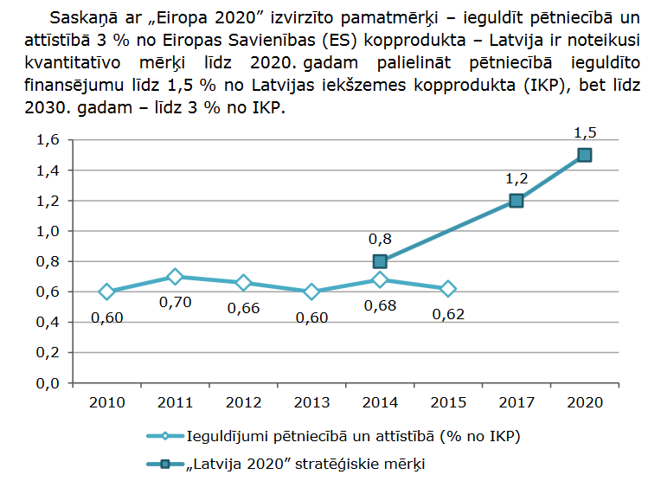
plānotais
1,1
0,44
realitāte 2016.g.
© Centrālā statistikas pārvalde
No plānotā ieguldījumi P@A 2016. gadā atpaliek par 60%

Slide 6
162,8
-52,4 miljoni EUR
jeb -32% pret 2014.gadu
+19,3 miljoni no VB

Slide 7
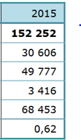
2016
0,44
110 400
23 800
52 700
3 200
30 700
0,44
© Centrālā statistikas pārvalde

Slide 8
Z@P finansējums 2016. gadā Latvijā samazinājās par 41.8 miljonu EUR
Kopējais finansējums zinātnei un pētniecībai (ieskaitot komercsektoru) 2016.gadā salīdzinot ar 2014.gadu samazinājies par 52,4 miljoniem
Attiecībā pret IKP zinātnes un pētniecības finansējums valstī triju gadu laikā samazinājās par 34,3% un procentuāli pret IKP noslīdēja zem 2000.gada līmeņa
Avots: http://data.csb.gov.lv/pxweb/lv/zin/zin__zin/ZI0030_euro.px/table/tableViewLayout2/?rxid=cdcb978c-22b0-416a-aacc-aa650d3e2ce0

Slide 9
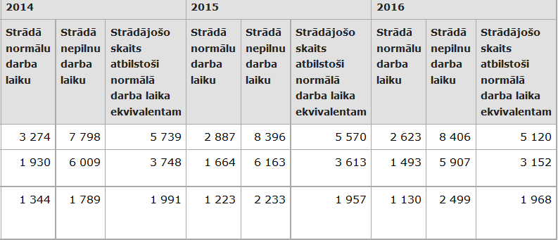
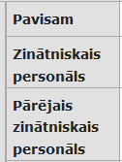
Doktoru skaits Latvijā laikā no 2014. līdz 2016. gadam ir samazinājies par 596 PLE jeb par 16% no 2014. gada līmeņa

Slide 10
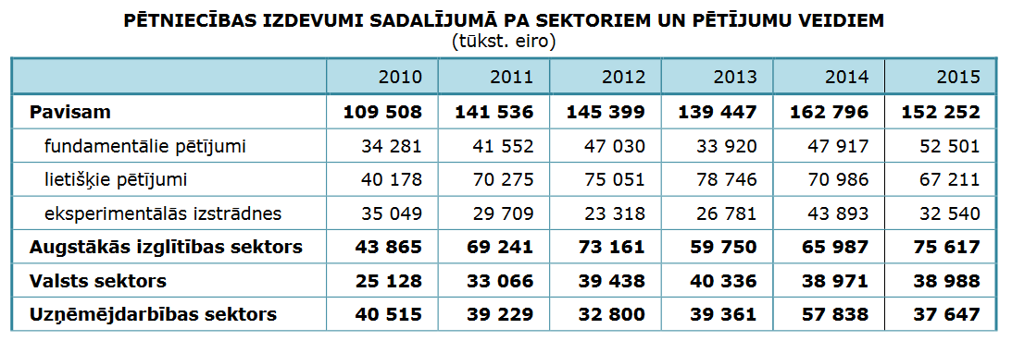
© Centrālā statistikas pārvalde, 2016

Slide 11
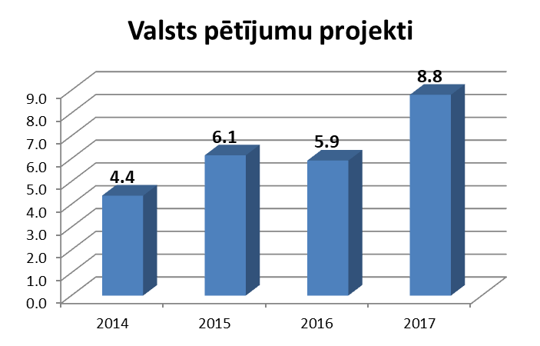
VPP finansējuma sadalījums pa gadiem
Kopā par periodu 25,2 miljoni eiro jeb vidēji 6,3 miljoni gadā
Lai nodrošinātu VPP finansēšanu solītajā apjomā, IZM 2017. gadā pārtrauca zinātnisko projektu (LZP grantu) finansēšanu, atņemot tiem paredzētos 3,19 miljonus eiro!

Slide 12
Un kas tiek solīts nākotnē?

Slide 13
Tiek plānota turpmāka publiskā sektora zinātnes finansējuma samazināšana (par 18% 2 gadu laikā)
Zinātniskās darbības nodrošināšana | 2018 | 2019 | 2020
Resursi izdevumu segšanai | 13 296 206 | 11 953 206 | 10 963 206
Salīdzinājumā ar 2017.gada budžetu plānots palielināt publiskā sektora zinātniskās darbības nodrošinājumam paredzēto summu par 1 075 045 miljoniem, kopējos budžeta izdevumus valstī publiskā sektora zinātnei samazinot par 250 tūkst. eiro
Avots: Valsts budžeta plāns sadaļai 05.01.00

Slide 14
APVĀRSNIS 2020
UIN atvieglojumi ražošanas veicināšanai iegādājoties jaunas ražošanas tehnoloģiskās iekārtas
Uzņēmumu ienākuma nodokļa atvieglojums pētniecības un attīstības izmaksām
474.94 (VB 152,6; SF 322,34)
Dalība ES pētniecības un tehnoloģiju attīstības programmās (2014.g. – 2017.g.) 5,72 milj. EUR (IZM, VB)
FLP (2014.g. – 2017.g.) 20,76 milj. EUR (IZM, VB)
Tehnoloģiju pārneses programma
24,5 milj. EUR (EM, SF)
Finanšu pieejamības sekmēšana 51 milj. EUR (EM, SF)
Uzņēmējdarbību veicinoša publiskā infrastruktūra reģionos 114,2 milj. EUR (VARAM, SF)
Publisko datu atkalizmantošana 151,54 milj. EUR (VARAM, SF)
VPP (2014.g.-2017.g.) 26,96 milj. EUR. (IZM, VB)
Zinātnes bāzes finansējums (2014.g.-2017.g.) 99,16 milj. EUR (IZM, VB)
Atbalsts MVK jaunu produktu un tehnoloģiju attīstībai 7 milj. EUR (EM, SF)
Nodarbināto apmācības 24,90 milj. EUR (EM, SF)
Straujas izaugsmes komersanti 75 milj. EUR (EM, SF)
Atbalsts ražošanas infrastruktūras izveidei un iekārtu iegādei 81,75 milj. EUR (EM, SF)
Praktiskas ievirzes pētījumi
76,51 milj. EUR (IZM, SF)
IZGLĪTĪBAS FINANSĒJUMS
Inovāciju granti studentiem
34 milj. EUR (IZM SF)
Kompetences centri
72,3 milj. EUR (EM, SF)
Bezdarbnieku apmācības atbilstoši darba tirgus pieprasīj. 96,4 milj. EUR (LM, SF)
Klasteru programma 6,20 milj. EUR (EM, SF)
Uzņēmējdarbības konkurētspējas paaugstināšana
Granti pēcdoktorantūras pētījumiem
64,03 milj. EUR (IZM, SF)
Zināšanu pārnese lauksaimniekiem un meža apsaimniekotājiem 17,1 milj. EUR (ZM, ELFLA)
Biznesa inkubatoru atbalsta programma 31 milj. EUR (EM, SF)
Teritoriju revitalizācija 278,26 milj. EUR (VARAM, SF)
Nodarbināto personu profesionālās kompetences pilnveide 27,03milj.EUR (LM, SF)
ZI institucionālās kapacitātes stiprināšana
15,25 milj. EUR (IZM, SF)
ERA bilaterālās un multilaterālās sadarbības projektu atbalsts 32,55 milj. EUR (IZM, SF)
Sadarbība starp pētniecību un lauksaimniecības un mežsaimniecības nozarēm
2,2 milj. EUR (ZM, ELFLA)
Inovācijas kapacitātes stiprināšana
Inovācijas motivācijas programma 4,80 milj. EUR (EM, SF)
Darba tirgus apsteidzošo pārkārtojumu sistēma 1,99milj.EUR (LM, SF)
Ārējie tirgu apgūšana 31,80 milj.EUR (EM,SF)
P&A Infrastruktūras attīstība
100 milj. EUR (IZM, SF)
Zinātnes konkurētspējas paaugstināšana
Latvijas ekonomikas izaugsme
ZINĀTNE
UZŅĒMĒJDARBĪBA
IZGLĪTĪBA
AII studiju programmu fragmentācijas mazināšana, AII akadēmiskā personāla kapacitātes stiprināšana, AII pārvaldības uzlabošana 65,15 milj. EUR (IZM, SF)
AII infrastruktūras attīstība STEM jomās
44,64 milj. EUR (IZM, SF)
Infrastruktūras attīstība koledžās STEM jomās 14,2 milj. EUR (IZM, SF)
Darba vidē balstītas mācības, mācību prakse profesionālajā izglītībā 21,93 milj. EUR (IZM, SF)
Profesionālās izglītības infrastruktūras attīstība, t.sk. STEM jomās 104,7 milj. EUR (IZM, SF)

Slide 15
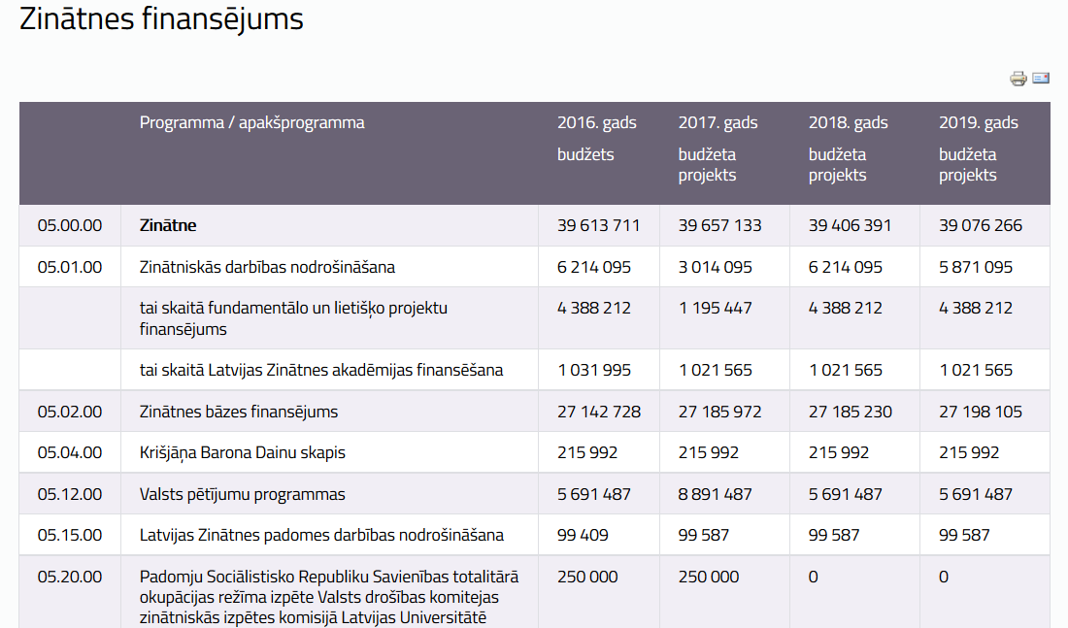
Kā zinātnes finansēšanas nākotnes iecere izskatījās 2016.gadā?

Slide 16
Solīts makā nekrīt!
Saskaņā ar Izglītības un zinātnes ministrijas 2016. gada 30. decembra rīkojumu Nr. 481, ministrija 22 valsts zinātniskajām institūcijām 2017. gadā zinātnes bāzes finansējumu piešķīra 23 140 000 eiro apmērā (solīto 27 185 972 eiro vietā jeb par 4 045 972 eiro mazāk !)
Kur ir palikuši šie 4 miljoni?
Pārtraucot finansēt LZP grantus, atbrīvojās 3 192 765 eiro, kurus pāradresēja VPP finansējuma slēptā deficīta finansēšanai, kam vajadzēja būt vidēji 6,3 miljoniem gadā

Slide 17
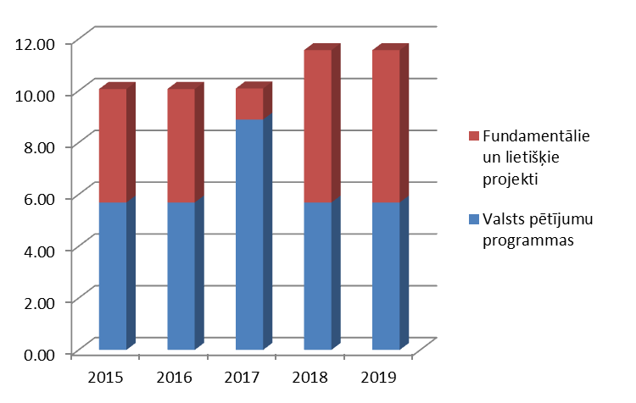
Katastrofāli zemo Valsts budžeta finansējumu zinātnisko projektu finansēšanai būtiski palielināt nav ieplānots
Mlj. EUR
10 Milj. EUR

Slide 18
Secinājumi
Pašreizējā valsts politika Z&P jomā 3 gadu laikā ir novedusi pie:
strauja zinātnieku skaita samazināšanās Z&P jomā (par 16%),
privātā sektora investīciju krituma Z&P (par 47%)
kopējo investīciju Z&P samazinājumu procentuāli pret IKP ( par 35%)
atpalicības no plānotā investīciju apjoma Z&P pret IKP (par 60%)
Nepieciešams steidzami mainīt valsts Z@P politiku Latvijā, lai novērstu Latvijas ilgtspējīgas attīstības apdraudējumu.

